Slide 1
Адаптация дифрактометра FSS на реакторе ИБР-2: текущее состояние и перспективы развития
А.А. Круглов, Г.Д. Бокучава, В.В. Журавлев,
А.П. Булкин, А.А. Кустов, А.П. Сиротин, Н.Д. Зернин
Конференция «Дифракция нейтронов - 2015»
18-20 февраля 2015 г., ПИЯФ, Гатчина

Slide 2

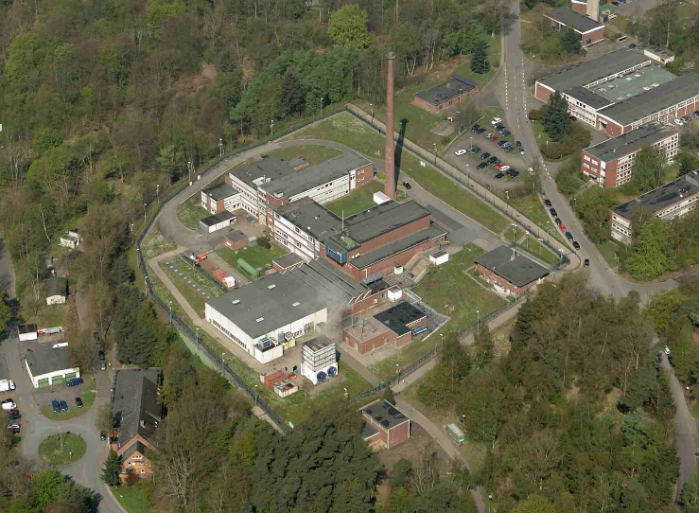
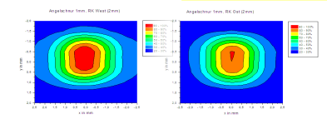
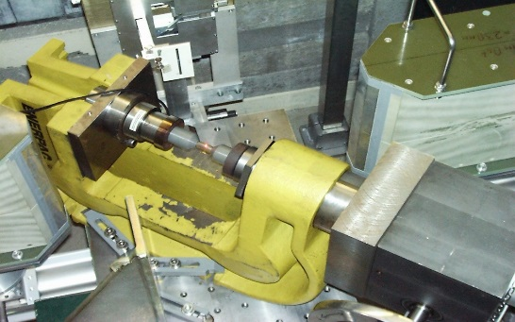
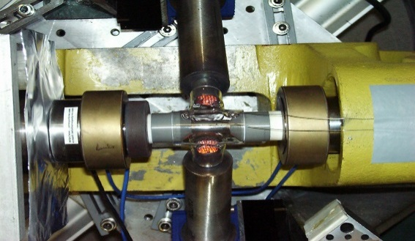
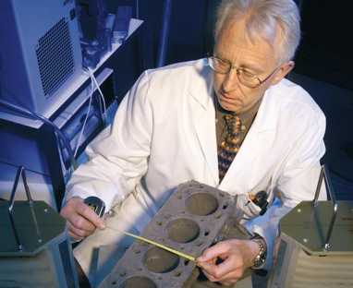
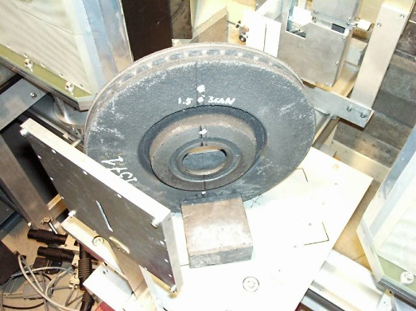
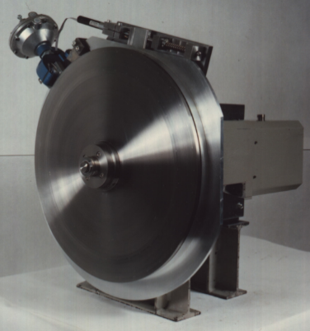
Fourier Strain Scanner FSS at GKSS (Geesthacht)
Stress rig
FSS chopper

Slide 3
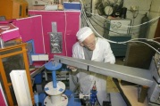
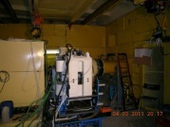
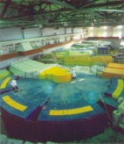
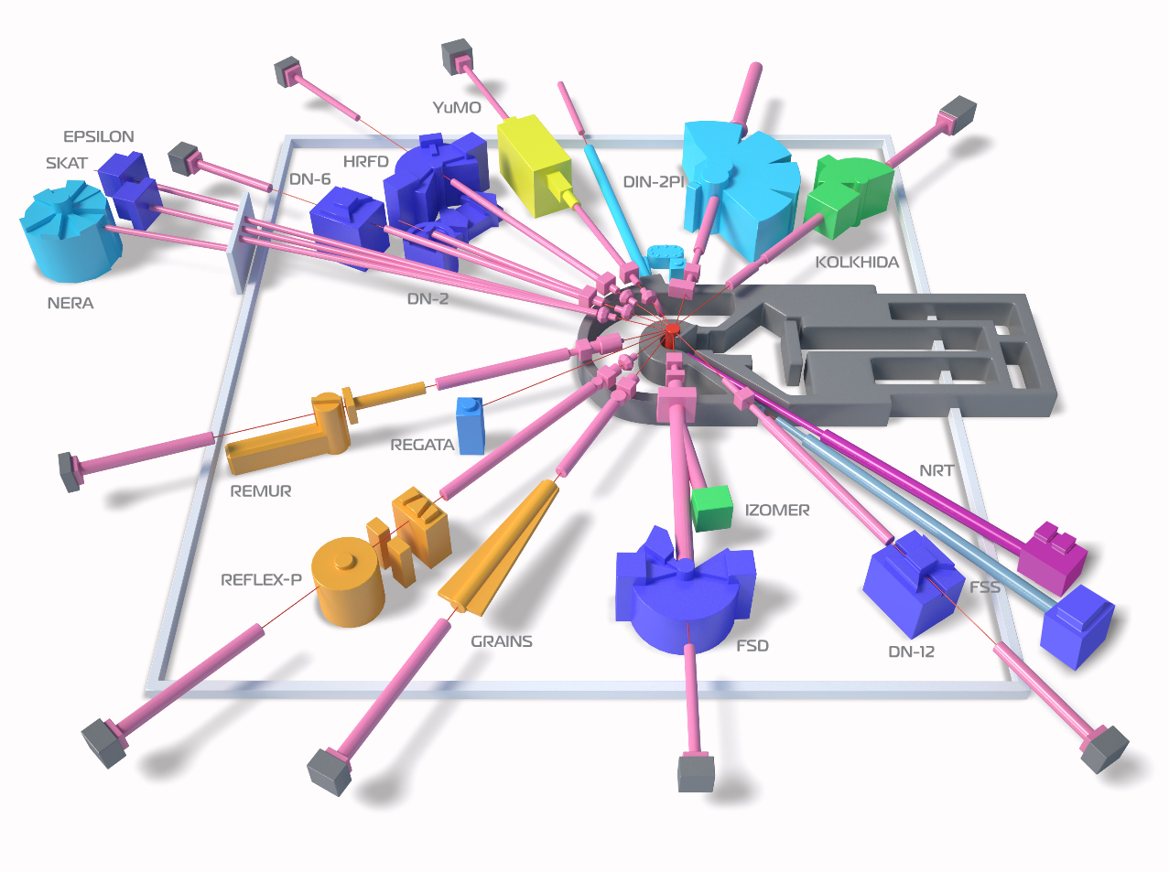
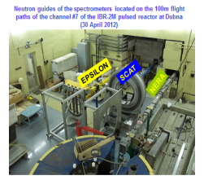
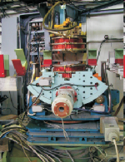
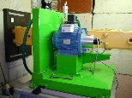
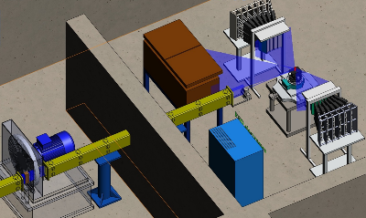
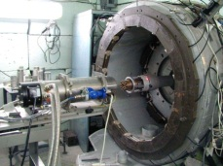
IBR-2M Spectrometers
Diffractometers:
HRFD, DN-12, FSD, SKAT/Epsilon
Reflectometers:
REMUR, REFLEX
SANS Spectrometer: YuMO
Inelastic Neutron Scattering Spectrometers:
NERA-PR, DIN-2PI
Reconstruction:
DN-2 - RTD,
REFLEX - SESANS
New Instruments:
FSS, DN-6, GRAINS, NRT

Slide 4
Цели создания спектрометра FSS на реакторе ИБР-2
Исследования внутренних напряжений в конструкционных материалах и промышленных изделиях.
Развитие нейтронного корреляционного RTOF-метода.
Разработка и тестирование новых детекторов, детекторной электроники и электроники накопления данных.
Опробование новых идей для дальнейшего использования на источнике ESS.
Организация учебного процесса для студентов, аспирантов и молодых специалистов.

Slide 5

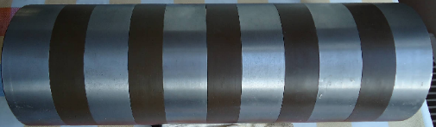
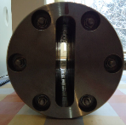
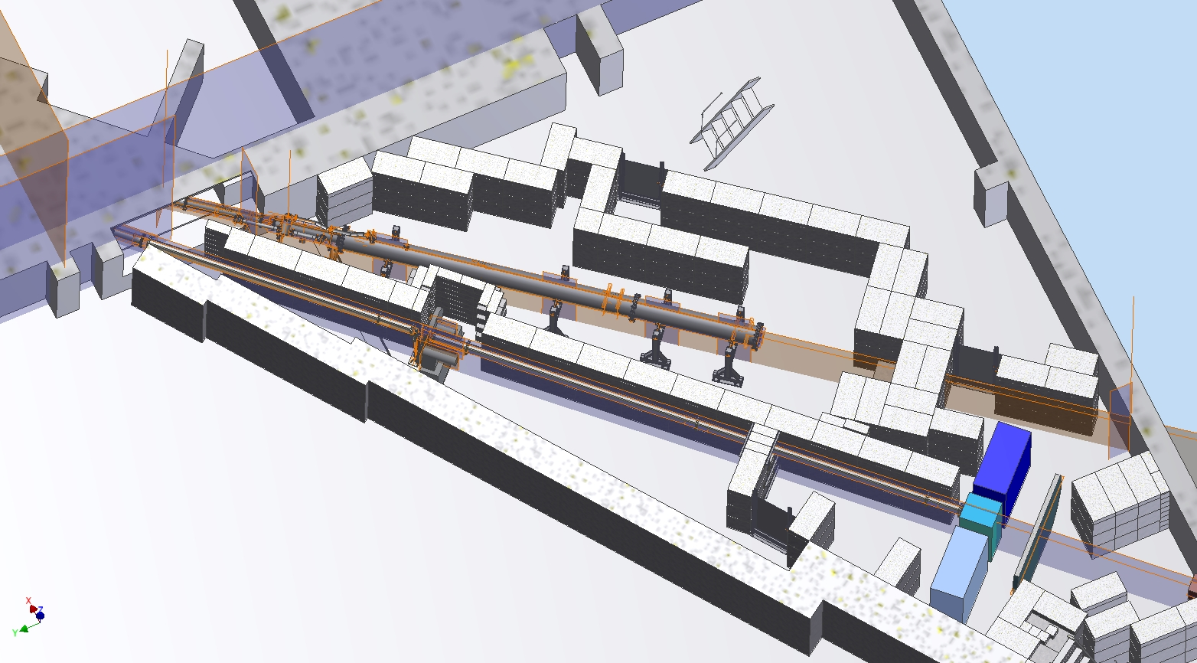
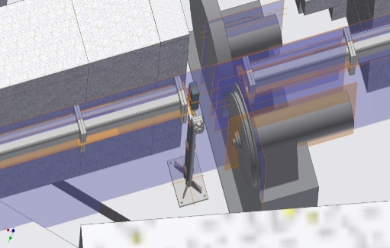
FSS diffractometer, beamline 13 at IBR-2
FSS development
project
FLNP BlueBook 2015-2020:
http://flnp.jinr.ru/147/
English version will be ready soon…
included in
steel collimator
Beamline 14 - NRT
neutron guide
Beamline 13 - FSS
detector system
F-chopper(s)

Slide 6
Рабочие параметры FSS на реакторе ИБР-2
Изогнутый нейтроновод | зеркальный, с покрытием из Ni
- длина, м | 17.321
- радиус кривизны, м | 2500
Сечение пучка, мм | 15x108
Фурье-прерыватель (диск) | высокопрочный Al сплав
- внешний диаметр, мм | 540
- ширина щели, мм | 0.7
- число щелей | 1024
- макс. скорость вращения, об/мин. | 2000
Поток нейтронов на образце, нейтр./см²⋅с⁻¹ | 5.5⋅10⁶
Интервал длин волн, Å | 0.8 ÷ 4
Детекторы (2θ=±90°) | ⁶Li, с временной фокусировкой
Разрешение детекторов Δd/d (d=2 Å): | ~ 4.0⋅10⁻³
Окружение образца: | Стол образца с регулировкой Печь (до 1000 °C) Нагрузочное устройство (до 30 кН)

Slide 7
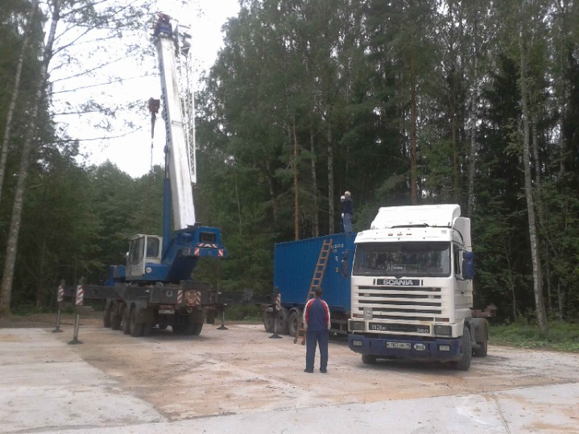
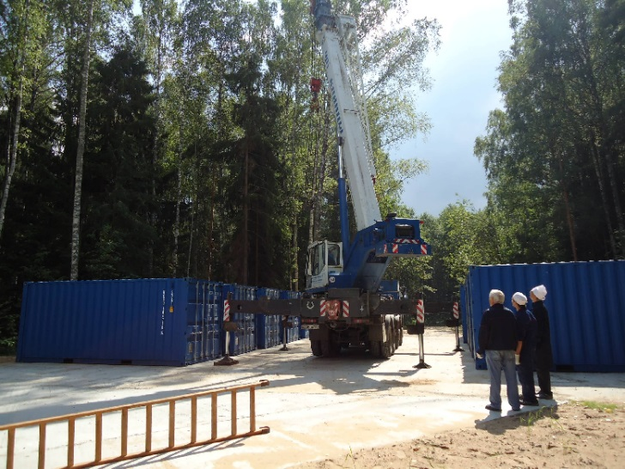
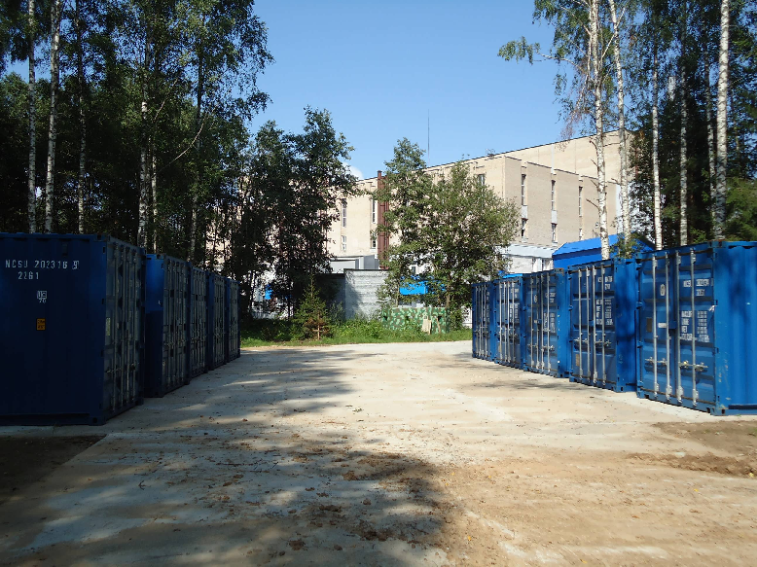
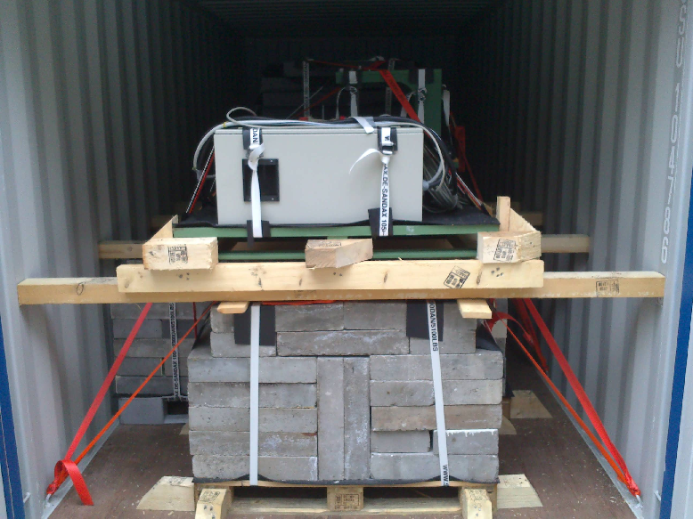
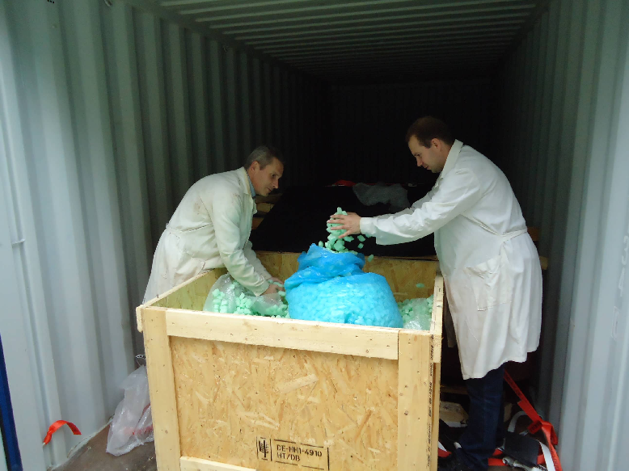
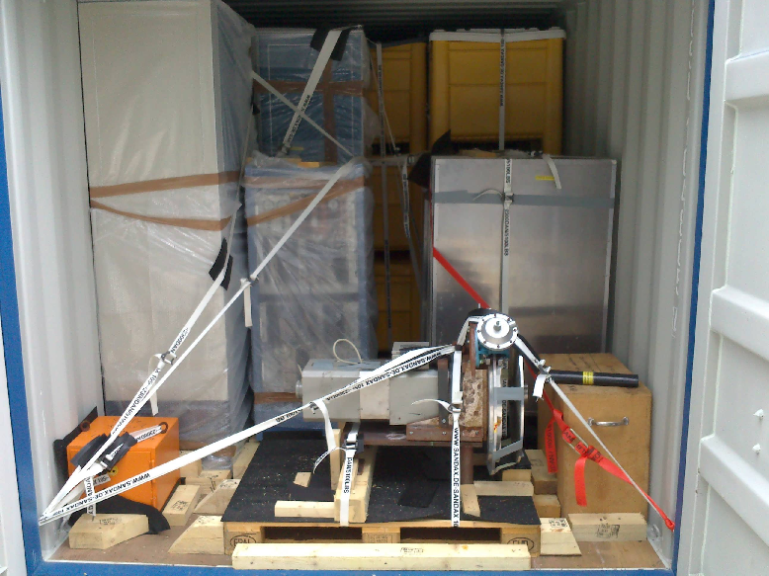
Транспортировка FSS в ОИЯИ
Notes:
Совместно с отделом НЭОКС ЛНФ продолжаются работы по созданию на 13 канале реактора ИБР-2 нового фурье-дифрактометра высокого разрешения, основанного на узлах спектрометра FSS (Fourier Stress Spectrometer), который длительное время использовался в исследовательском центре GKSS (Германия). В соответствии с договором с ПИЯФ оборудование спектрометра FSS перевезено в Дубну. В настоящее время ведется проверка оборудования и конструкторская проработка для монтажа на 13 канале ИБР-2.
7

Slide 8
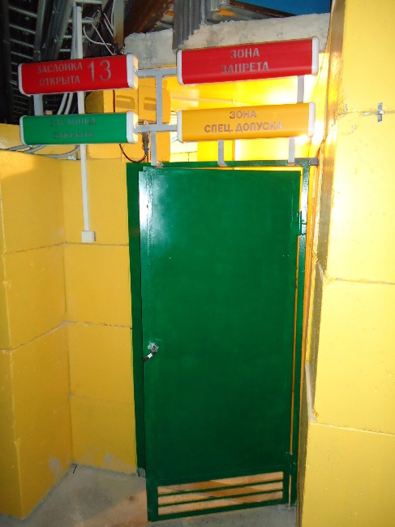
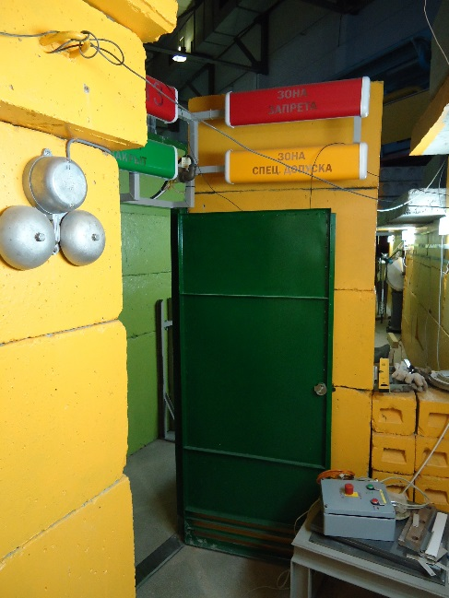
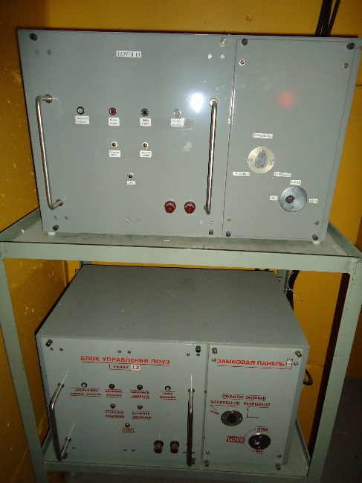
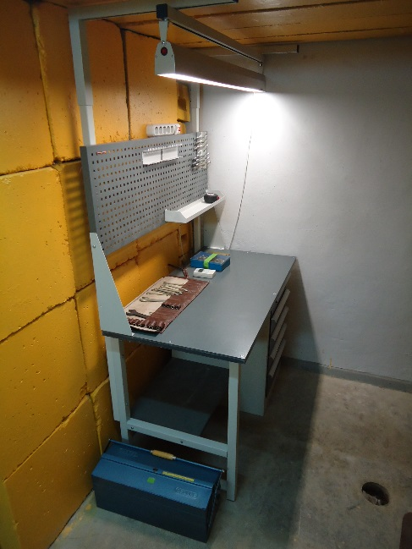
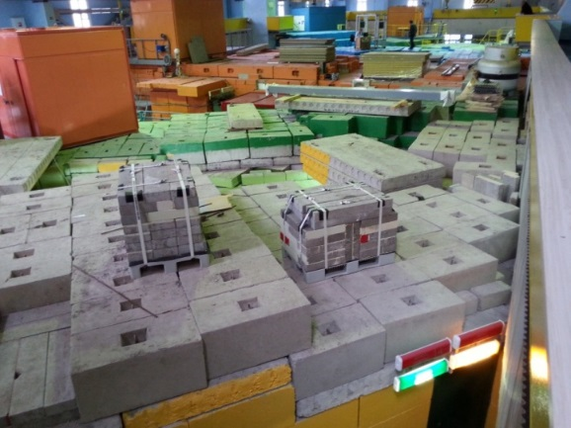
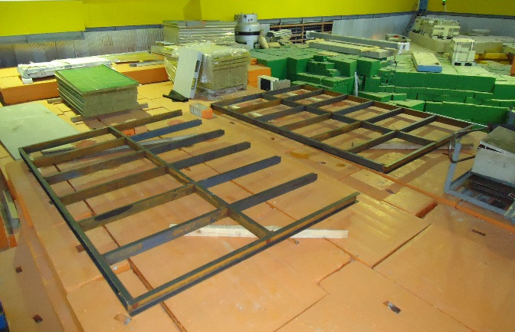
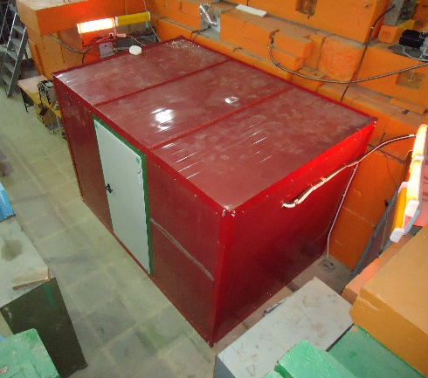
Инфраструктура 13-го канала ИБР-2
Двери с системой блокировки и сигнализации
Рабочее место
Биологическая защита каналов 13 и 14
Монтаж платформы для установки домика экспериментатора
Домик экспериментатора
Notes:
8

Slide 9


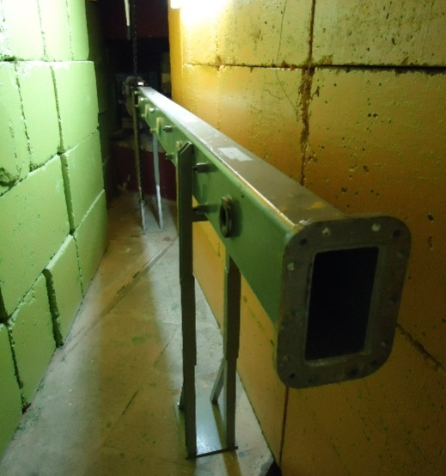
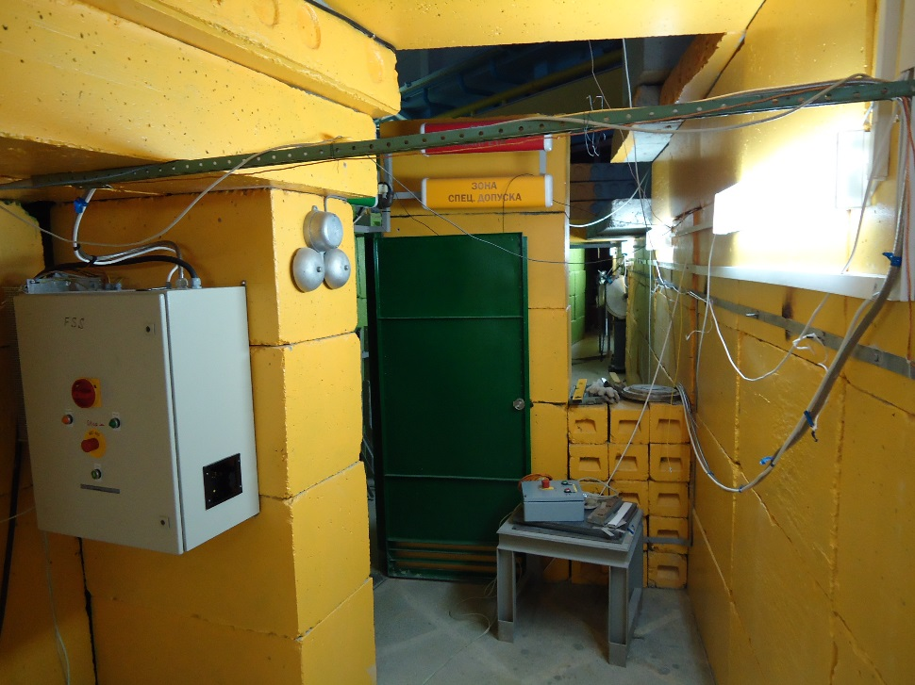
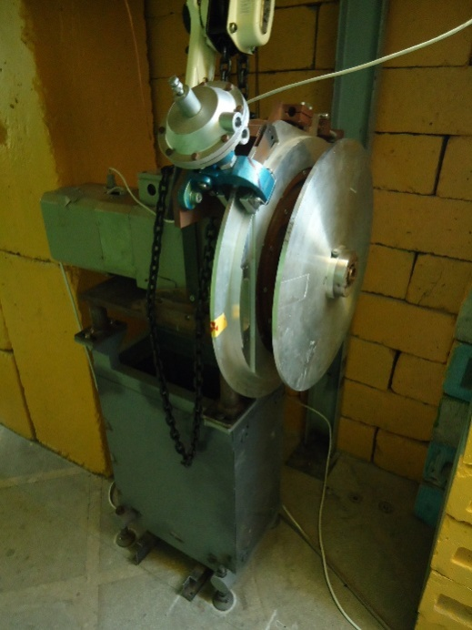
Основные установленные узлы FSS
Изготовлен и установлен стальной коллиматор
Установлена первая секция кожуха нейтроновода
Установлен блок управления фурье-прерывателем
Фурье-прерыватель смонтирован на специально изготовленном столе
Notes:
9

Slide 10
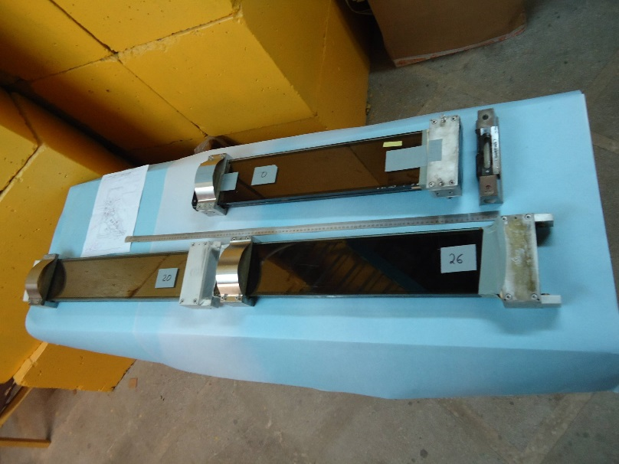
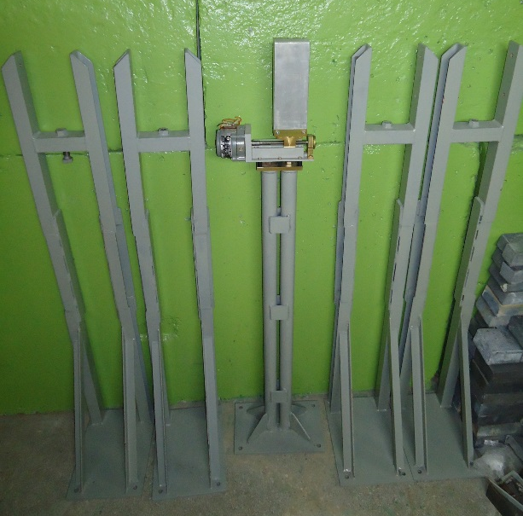
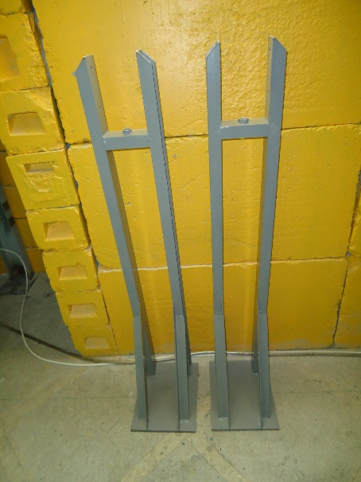
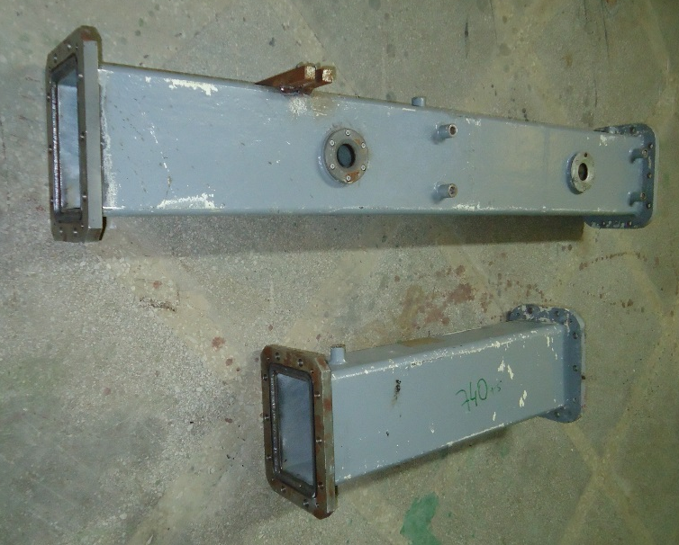
Другие выполненные работы
Произведена очистка зеркальных секций и кожухов нейтроновода от загрязнений
Доработаны стойки нейтроновода
и изготовлена заслонка
Изготовлены дополнительные стойки и секции кожухов нейтроновода
Notes:
10

Slide 11
Выполненные работы:
Осуществлена транспортировка дифрактометра FSS (GKSS-PNPI-JINR).
Подготовлен комплект рабочих чертежей для установки дифрактометра FSS на 13-м канале ИБР-2.
Создана основная инфраструктура пучка: биологическая защита из бетона; электрика, освещение; двери с системой блокировки и т.д.
Спроектирован, изготовлен и установлен стальной коллиматор перед нейтроноводом для уменьшения радиационной нагрузки на все последующие элементы установки.
Изготовлен стол для фурье-прерывателя.
Фурье-прерыватель смонтирован на столе.
Смонтирована система питания и управления фурье-прерывателем.
Произведено тестирование режимов работы фурье-прерывателя без нейтронов.
Произведена очистка стальных кожухов и зеркальных секций нейтроновода.
Изготовлены дополнительные стойки и секции кожухов нейтроновода.
Смонтирована первая секция нейтроновода.
Закуплен домик экспериментатора.
Ведутся работы по монтажу платформы для установки домика экспериментатора.

Slide 12
Планы на 2015-2016:
1-й этап развития FSS
Монтаж изогнутого зеркального нейтроновода.
Завершение монтажа биологической защиты, открытие шибера для оценки параметров пучка.
Подключение и наладка электроники.
Тестирование фурье-прерывателя с нейтронами.
Установка и тестирование 90°-детекторов и радиальных коллиматоров.
Нейтронные дифракционные измерения, оценка параметров установки.
2-й этап развития FSS :
Замена системы управления дифрактометром на программный комплекс Sonix+, разработанный в ЛНФ ОИЯИ, автоматизация контроля за процессом эксперимента.
Проведение тестовых экспериментов по измерению остаточных напряжений в реальных образцах для оценки параметров установки и ее производительности.
Замена механического стола для образца на современный гониометр HUBER.
Реконструкция системы формирования нейтронного пучка с установкой широкоапертурных многощелевых радиальных коллиматоров и автоматизированной диафрагмы с регулируемой апертурой.
Анализ перспектив использования прерывателей различного типа для RTOF-метода.
Создание новой широкоапертурной детекторной системы на основе сцинтиллятора ZnS(Ag) для повышения светосилы дифрактометра.

Slide 13
Спасибо за внимание!

